Slide 1
Présentation du projet chef d’œuvre
« Smart Fitness »
Laurent PICARD
Branche Services COURRIER COLIS
Direction des systèmes d’information
C3 - Confidentiel – 27/06/2019
Titre de la présentation (menu "Insertion / En-tête et pied de page")
<numéro>
Notes:
<numéro>

Slide 2
Sommaire
  Le contexte de mon stage
    Le Groupe La Poste
    Simplon et Colissimo
  Mon projet chef d’œuvre « Smart Fitness »
    Les fonctionnalités de l’application
    La conception et le codage
    Jeu d’essai fonctionnel
    Une recherche à partir d’un site anglophone
    Une démonstration
Notes:
<numéro>

Slide 3
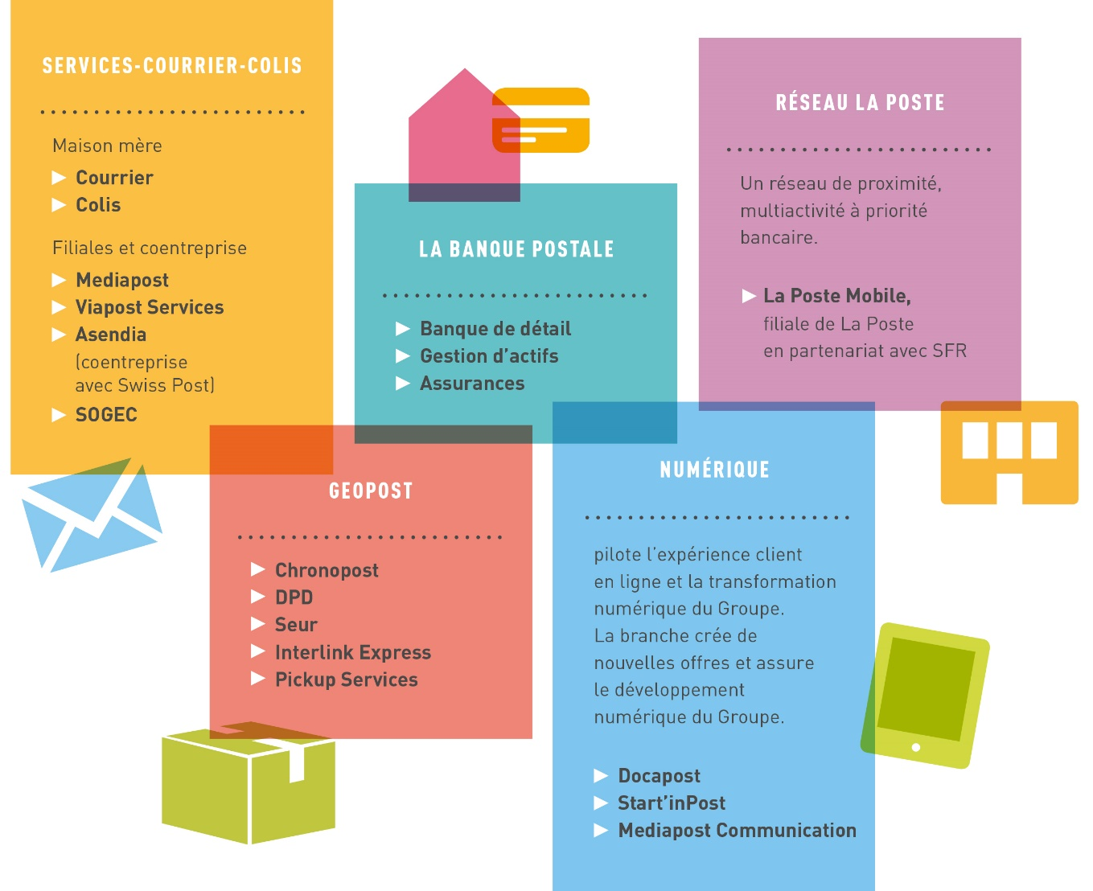
Le contexte de mon stage
Le Groupe
La Poste

Slide 4
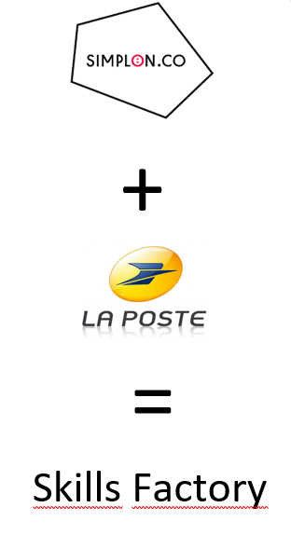

Le contexte du stage professionnel
Simplon et Colissimo
Stage réalisé au sein de la DSI Colissimo
Colissimo, dont l’ambition est d'être le dynamiseur du commerce connecté en livrant les particuliers où, quand et comme ils veulent,
La DSI de Colissimo dont les objectifs sont de :
  Supporter l’excellence des services et le développement des offres
  Devenir la plateforme de référence des services de livraison
Notes:
<numéro>

Slide 5
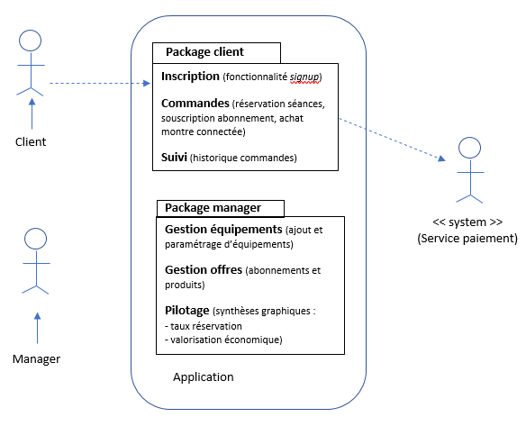
Mon projet chef d’œuvre « Smart Fitness »
« Smart Fitness » est un site de gestion et de réservation d’équipements des salles de Fitness.
Il propose :
Un accès « client»
Un accès « manager »
Un accès « administrateur »

Slide 6
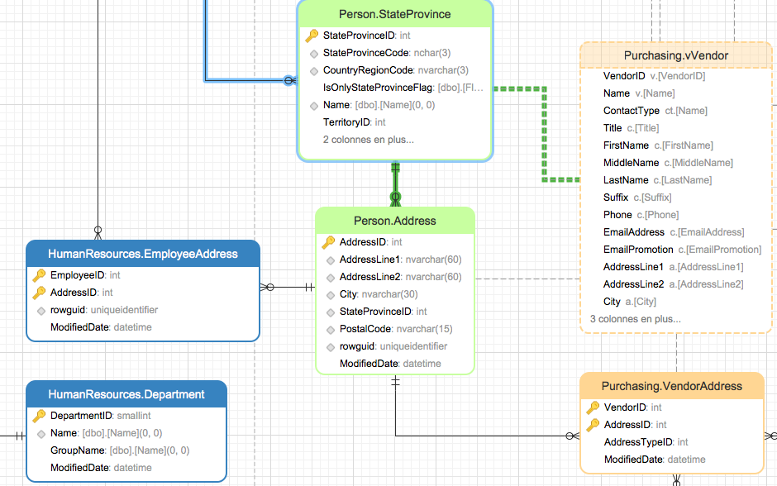
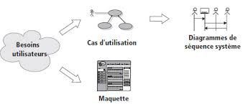

Mon projet chef d’œuvre « Smart Fitness »
Mon projet chef d’œuvre « Smart Fitness »
Analyse des besoins
Modèle logique de données

Slide 7

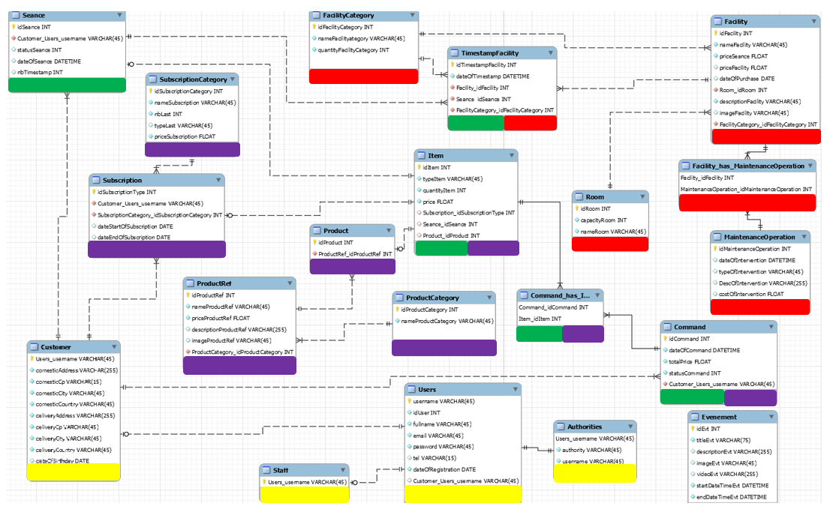
Mon projet chef d’œuvre « Smart Fitness »: La conception et le codage
1. La modélisation

Slide 8
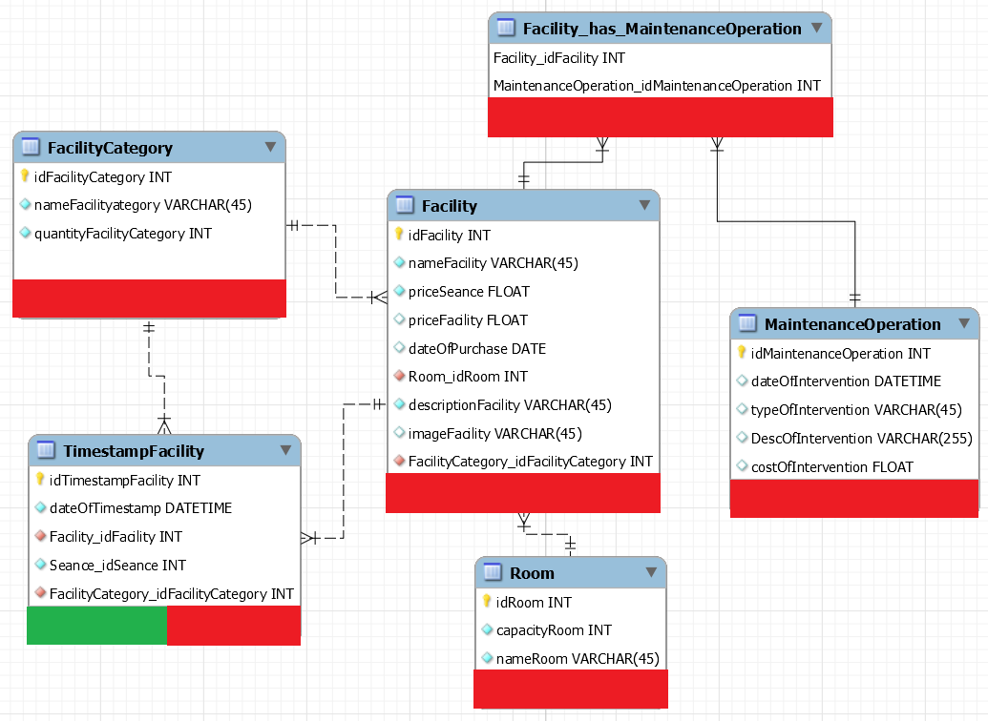
Mon projet chef d’œuvre « Smart Fitness »: La conception et le codage
1. La modélisation : la gestion des équipements

Slide 9
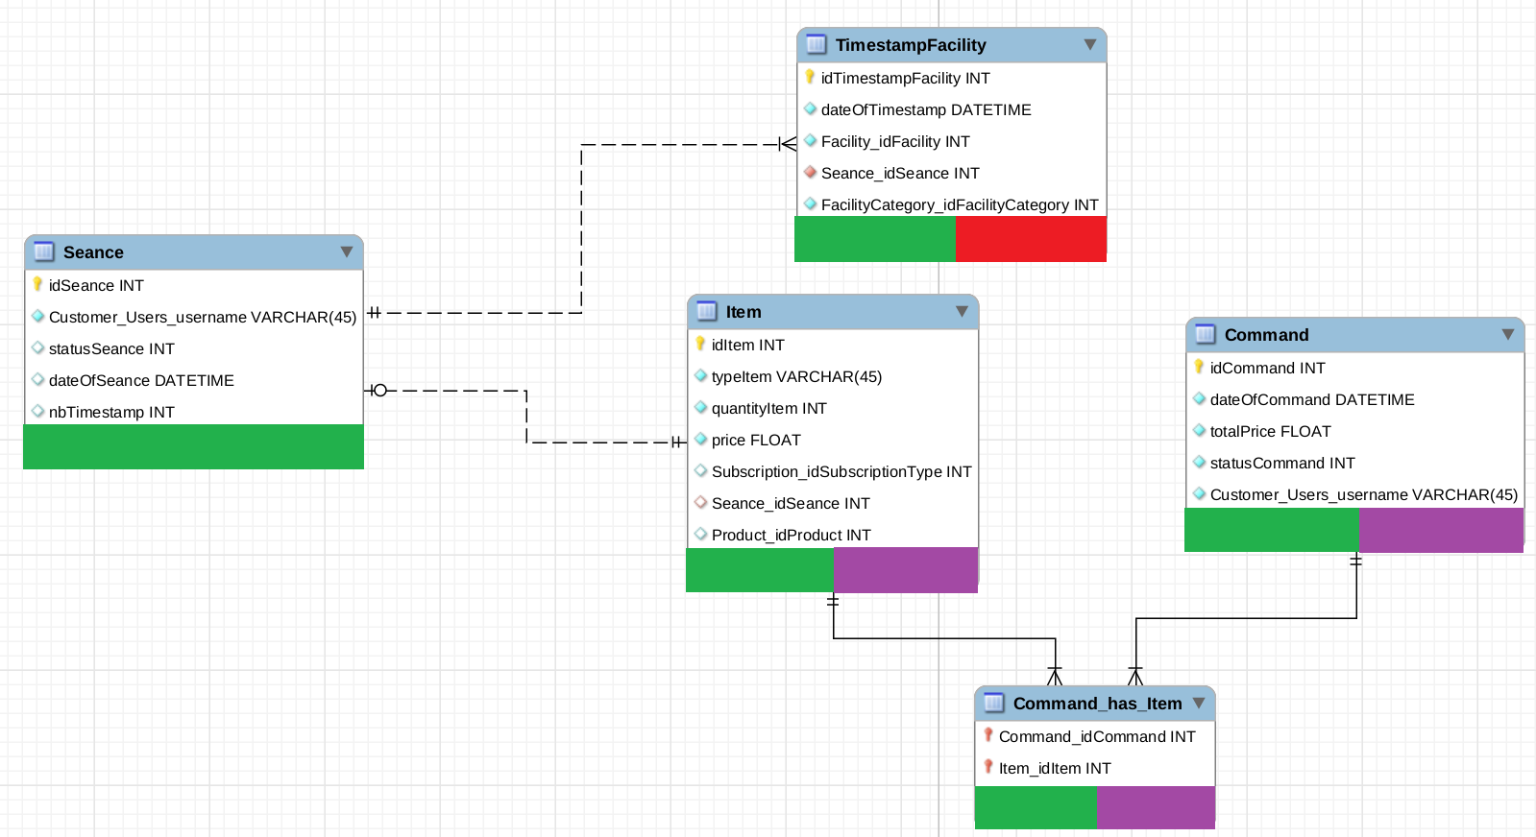
Mon projet chef d’œuvre « Smart Fitness »: La conception et le codage
1. La modélisation : la réservation des séances

Slide 10
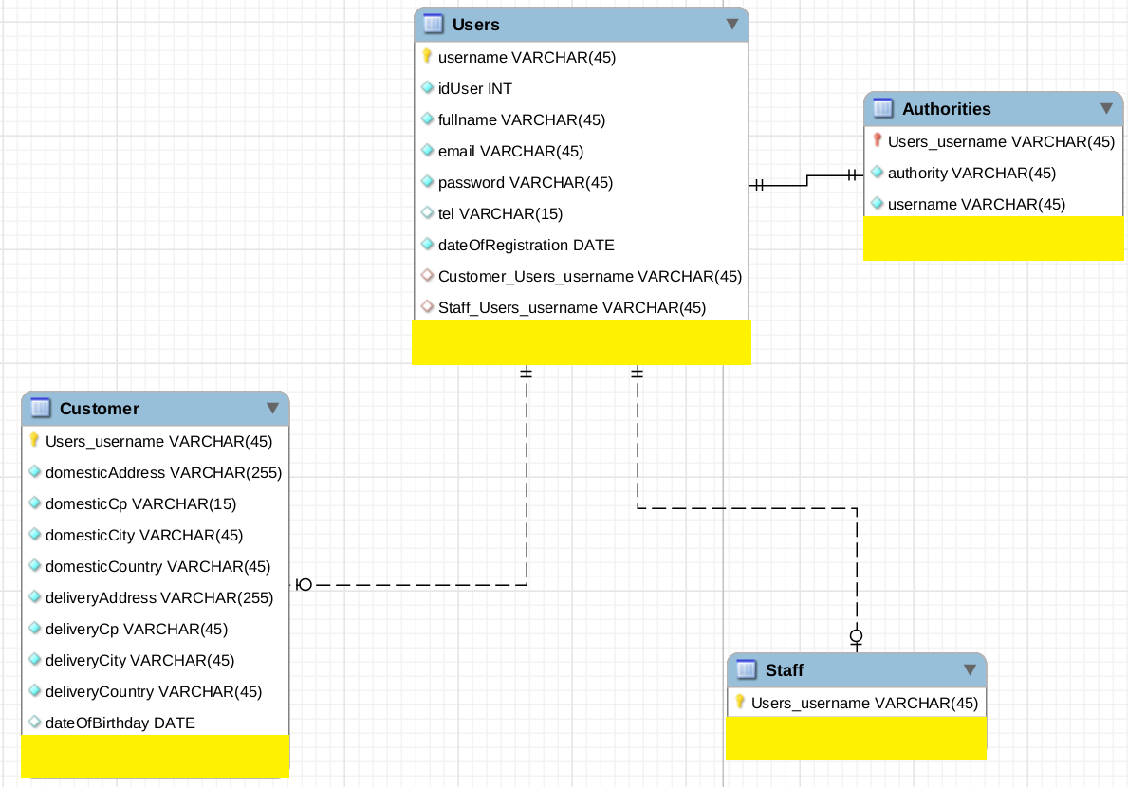
Mon projet chef d’œuvre « Smart Fitness »: La conception et le codage
1. La modélisation : la gestion des utilisateurs

Slide 11
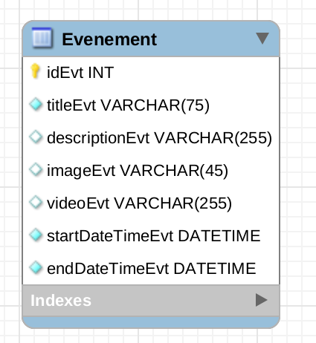
Mon projet chef d’œuvre « Smart Fitness »: La conception et le codage
1. La modélisation : les événements

Slide 12
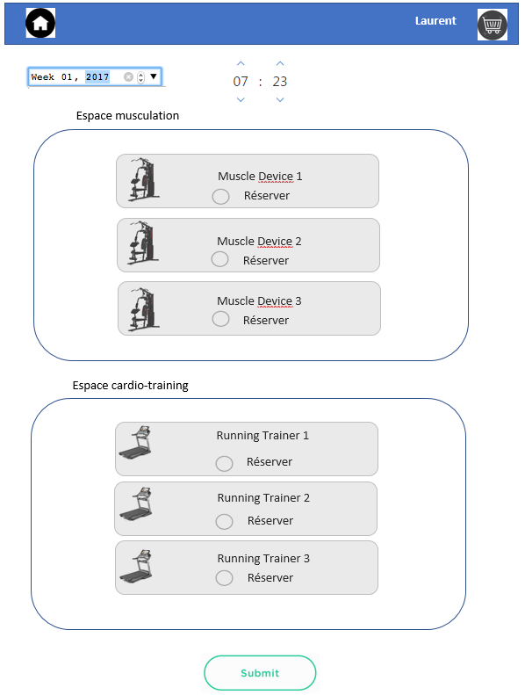
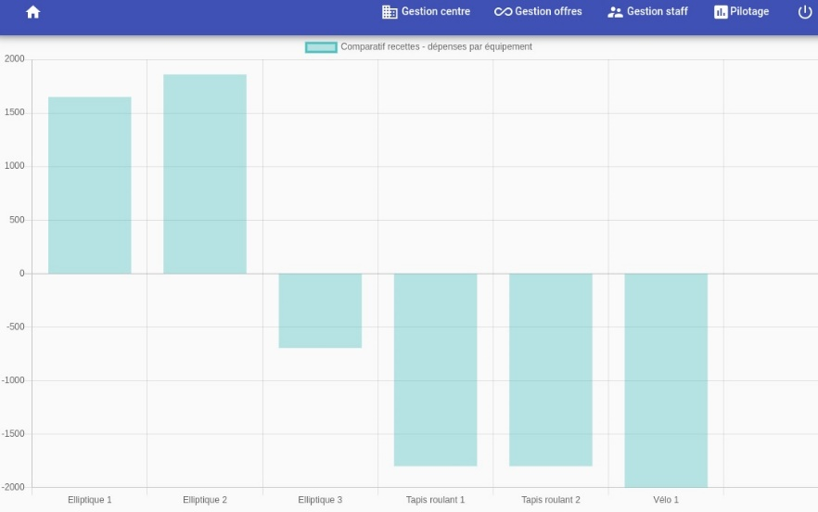
Mon projet chef d’œuvre « Smart Fitness »: La conception et le codage
2. L’identité visuelle
L’identité visuelle du site
la page de réservation | Revenues et dépenses

Slide 13
Mon projet chef d’œuvre « Smart Fitness »: La conception et la codage
3. Les serveurs

Slide 14



Mon projet chef d’œuvre « Smart Fitness »: La conception et le codage
4. La Base De données
Le cryptage des mots de passe en BDD -

Slide 15

Mon projet chef d’œuvre « Smart Fitness »: La conception et le codage
5. Le front-end
Angular ➔ Pages SPA ➔ évite le rechargement des pages

Slide 16
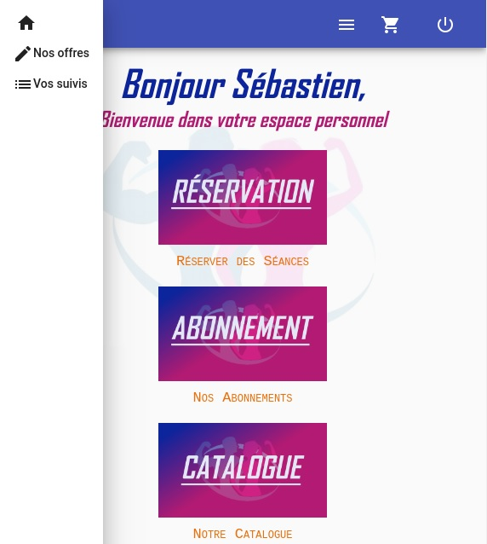

Mon projet chef d’œuvre « Smart Fitness »: La conception et le codage
6. Le Web Responsive design
Largeur écran ≥ 600 px
Largeur écran < 600 px
Angular Material ➔ Sites Web Responsives

Slide 17

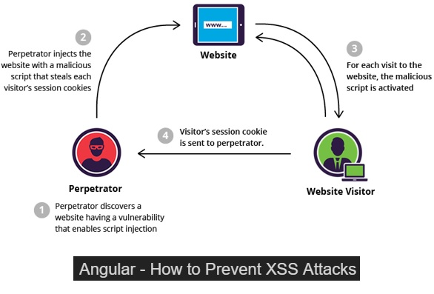
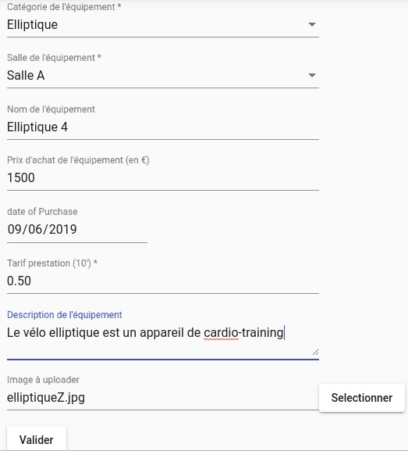
Mon projet chef d’œuvre « Smart Fitness »: La conception et le codage
7. Le XSS
Angular Material ➔ Protection contre les failles XSS
Sanitization des données (encodage HTML / JavaScript)

Slide 18
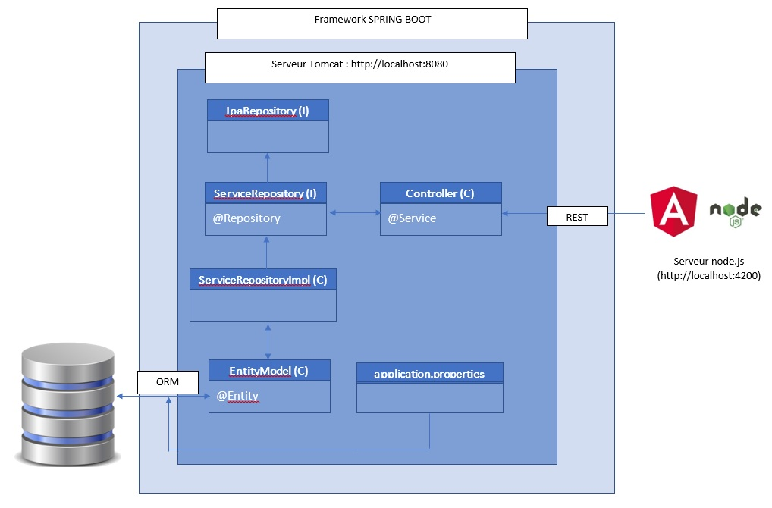
Mon projet chef d’œuvre « Smart Fitness »: La conception et le codage
8. Le back-end

Slide 19
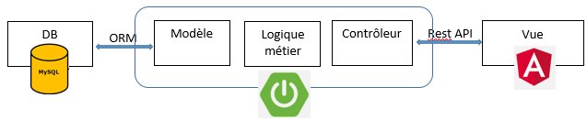
Mon projet chef d’œuvre « Smart Fitness »: La conception et le codage
9. Le modèle MVC + L
Le Modèle MVCL (Modèle Vue Contrôleur Logique métier)

Slide 20

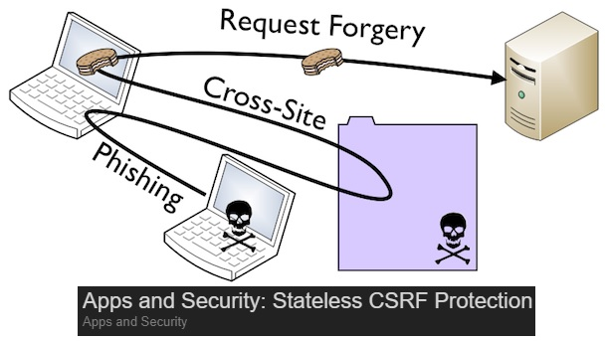
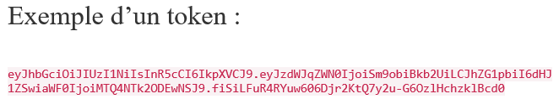
Mon projet chef d’œuvre « Smart Fitness »: La conception et le codage
10. Le CSRF
CSRF – Cross-Site Request Forgery

Slide 21
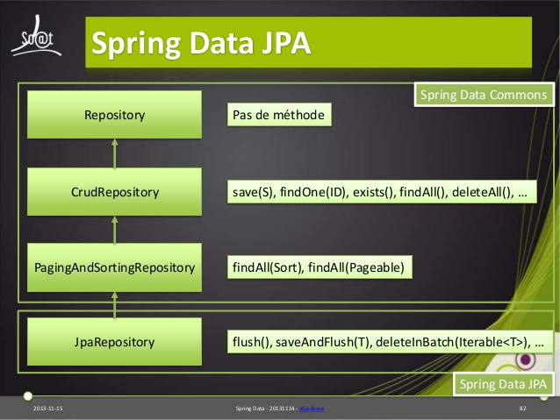
Mon projet chef d’œuvre « Smart Fitness »: La conception et le codage
11. Spring Data JPA
Les composants d’accès
  - Mapping entités Modèle Objet / tables Base De Données
  - JpaRepository ⇒ CRUD auto-générées
  - Requêtes à partir des noms de méthodes

Slide 22
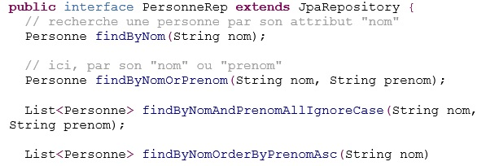
Mon projet chef d’œuvre « Smart Fitness »: La conception et le codage
12. Les requêtes
Les requêtes par noms de méthode

Slide 23

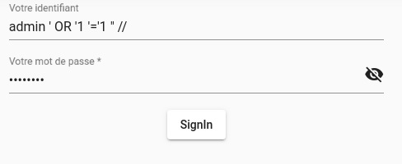
Mon projet chef d’œuvre « Smart Fitness »: La conception et le codage
13. L’injection SQL
- Mapping
- Requêtes paramétrées

Slide 24

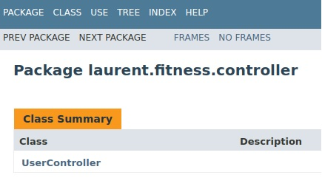
Mon projet chef d’œuvre « Smart Fitness »: La conception et le codage
14. Java doc
Objectif : La documentation des composants du code source

Slide 25

Mon projet chef d’œuvre « Smart Fitness »: La conception et le codage
15. Les tests unitaires
Objectif : Tester les méthodes de chaque classe
Entrée donnée ➔ sortie attendue

Slide 26

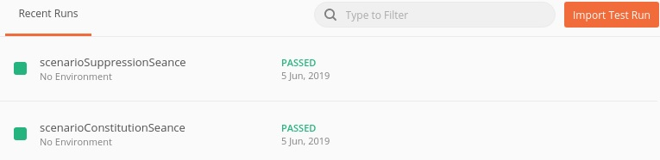
Mon projet chef d’œuvre « Smart Fitness »: La conception et le codage
16. Les tests fonctionnels
Objectif : Tester les fonctionnalités de l’application
Élaborer des scénarios

Slide 27

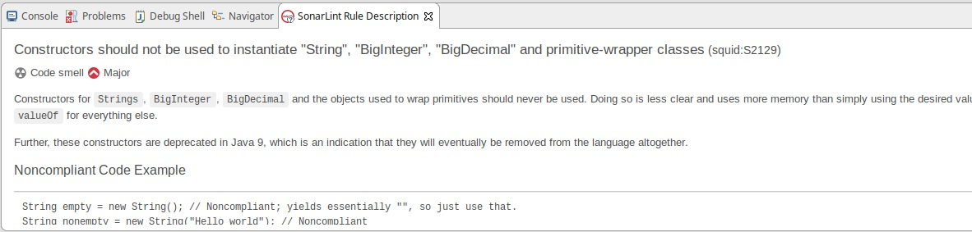
Mon projet chef d’œuvre « Smart Fitness »: La conception et le codage
17. Le code review
Objectifs : - Produire un code de qualité
- Détecter les bugs

Slide 28

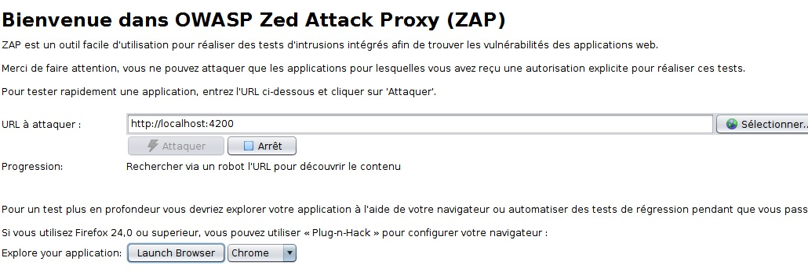
Mon projet chef d’œuvre « Smart Fitness »: La conception et le codage – 18.
La sécurité applicative
Objectifs : Identifier les failles de sécurité de l’application
Réaliser des tests de pénétration

Slide 29
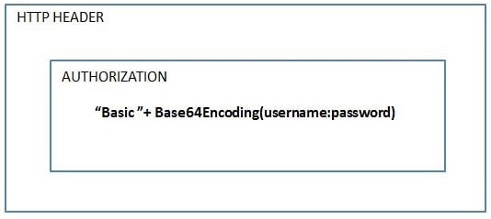



Mon projet chef d’œuvre « Smart Fitness »: Recherche sur un site anglophone

Slide 30
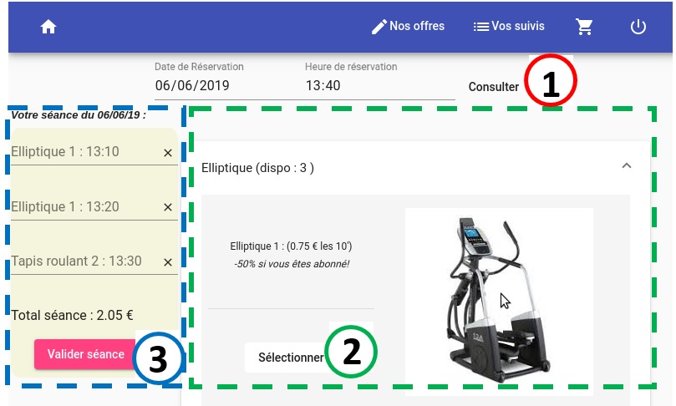
Mon projet chef d’œuvre « Smart Fitness »: Démonstration

Slide 31

Mon projet chef d’œuvre « Smart Fitness »: Démonstration
Différents profils :
Menu profil admin
Menu profil manager

Slide 32
Merci pour votre attention
  PICARD Laurent
  laurent2.picard@laposte.fr
Titre de la présentation (menu "Insertion / En-tête et pied de page")
<numéro>
C0 - Public / C1 - Interne / C2 - Restreint / C3 - Confidentiel / C4 - Secret - 10/04/2018

